Slide 1


最优化方法
——第一讲
19级信息专业第一组
2021年9月14日

Slide 2
目录
PART 1 最优化基础知识
PART 2 凸函数与凸规划
PART 3 例题讲解
PART 4 习题讲解

Slide 3
PART 1 最优化基础知识

Slide 4


最优化简介
最优化是一门应用十分广泛的学科，它研究在有限种或无限种可行方案中挑选最优方案,构造寻求最优解的计算方法。由于最优化在科学、工程、国防、交通、管理、经济、金融、计算机等领域的广泛应用，现在许多高校理科、工科、管理科学、经济与金融等学科都把最优化开设为一门必修或选修课程。
最优化问题:是指在实际生产,现实生活和科学研究中,通过适当的规划安排,使完成一件事所用的费用最少,路线最短,效益最大,产值最高,容积最大等等,通俗点说,就是寻求最佳方案,用最短的时间,做最有用的功,走一条最简便,最高效率的路。

Slide 5
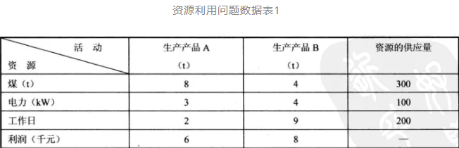
案例
【例】产品生产
某工厂生产A、B两种产品，制造1tA产品需要耗煤8t，耗电3kW，耗时2个工作日∶制造1tB产品需要耗煤4t，用电4kW，耗时9个工作日。已知制造1t产品A和B分别可以获利6000元和8000元。现在该厂原料有煤300t、电100kW，如果需要在200个工作日内生产这两种产品并达到利润最大，应当如何安排A和B的生产数量（参考数据表1）?

Slide 6
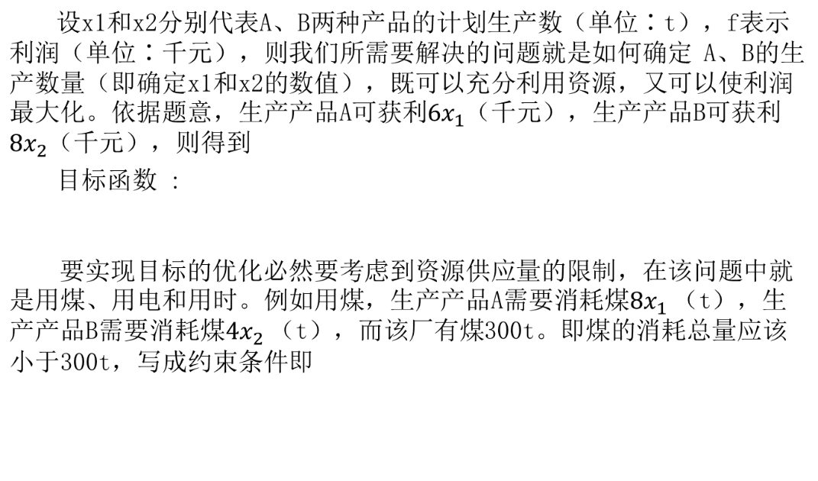



Slide 7
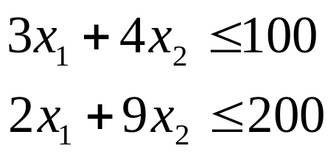
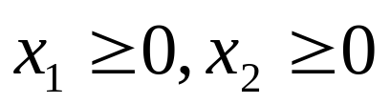
同理，对电力资源的消耗不得高于其供应量100kW，对劳动力时间的消耗不得高于200 工作日，这些限制可以写成如下约束条件∶
同时，每种产品可以生产一定数量或者不生产，故还需要满足非负限制，即

Slide 8
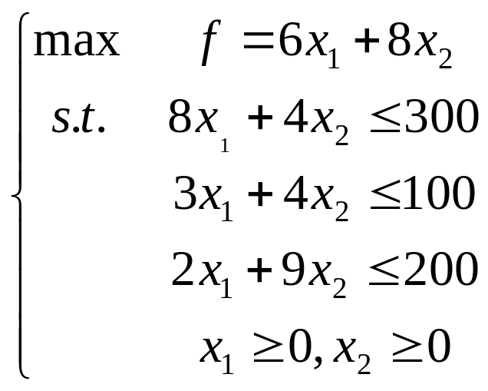
综合以上几点，该问题可以表述为如下的形式∶
s.t.是subject to的缩写，表示约束条件，该问题的表述即为∶在满足资源约束的条件下，求出产品A、B的产量x1和x2，使得利润总额f达到最大。可以看到，目标函数和约束条件均是线性的，故这是一个典型的线性规划问题。

Slide 9
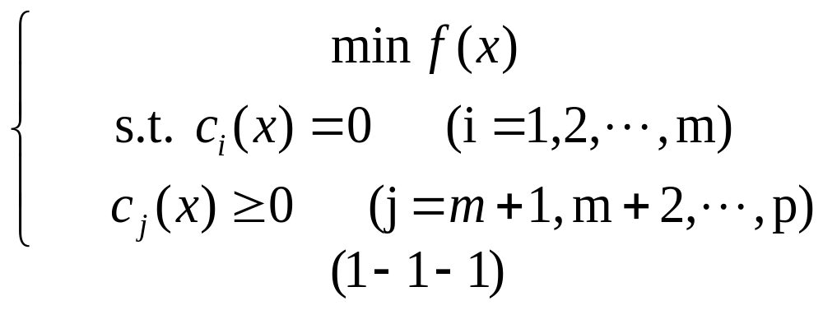
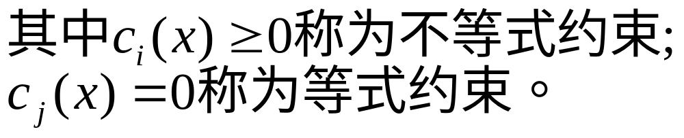
最优化的一般形式

Slide 10
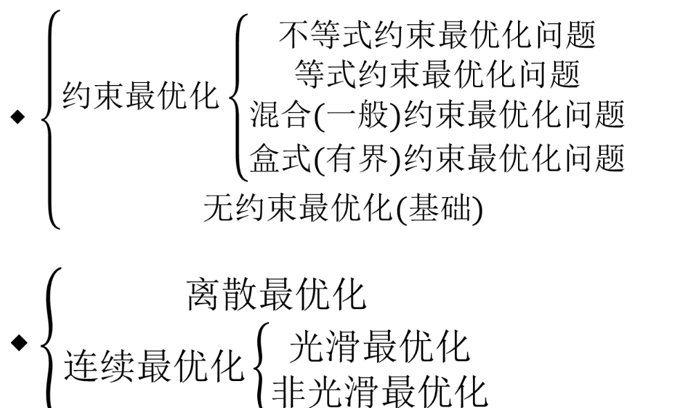
最优化问题的分类

Slide 11
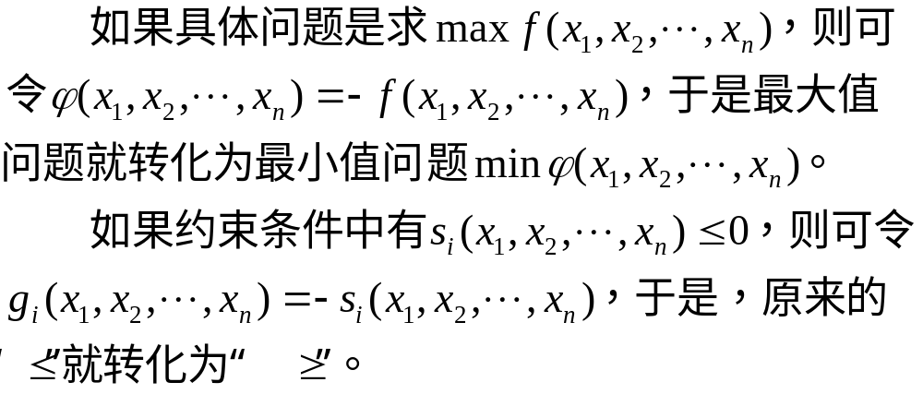
最优化模型的不同形式

Slide 12
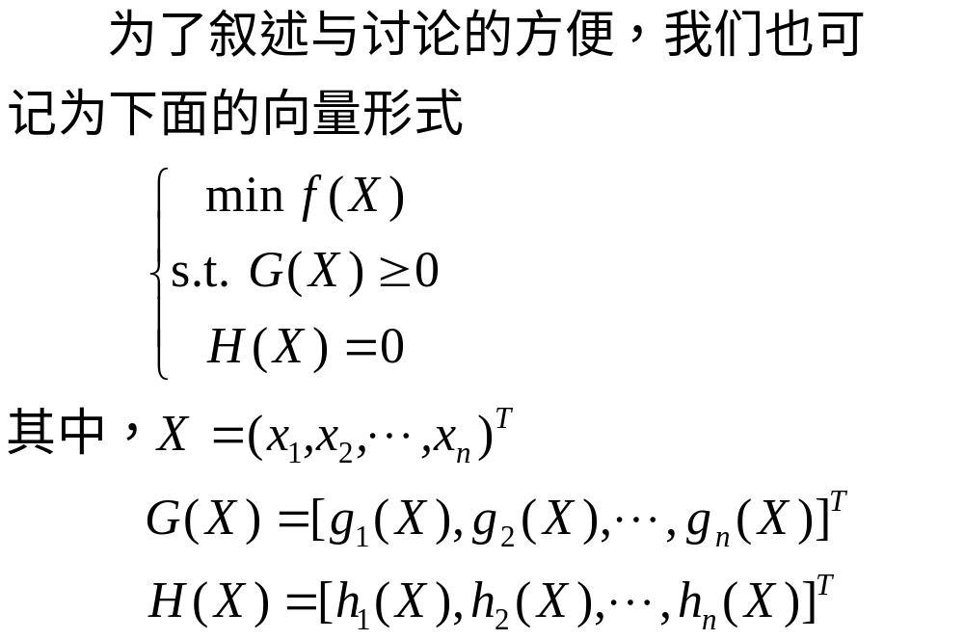
最优化向量表示

Slide 13
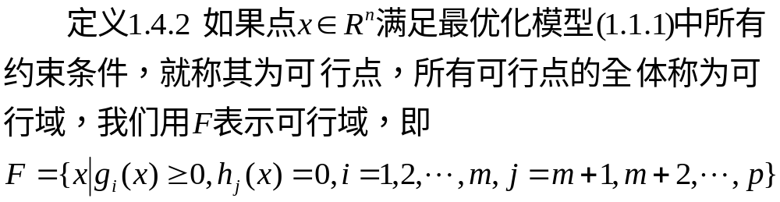
可行域

Slide 14
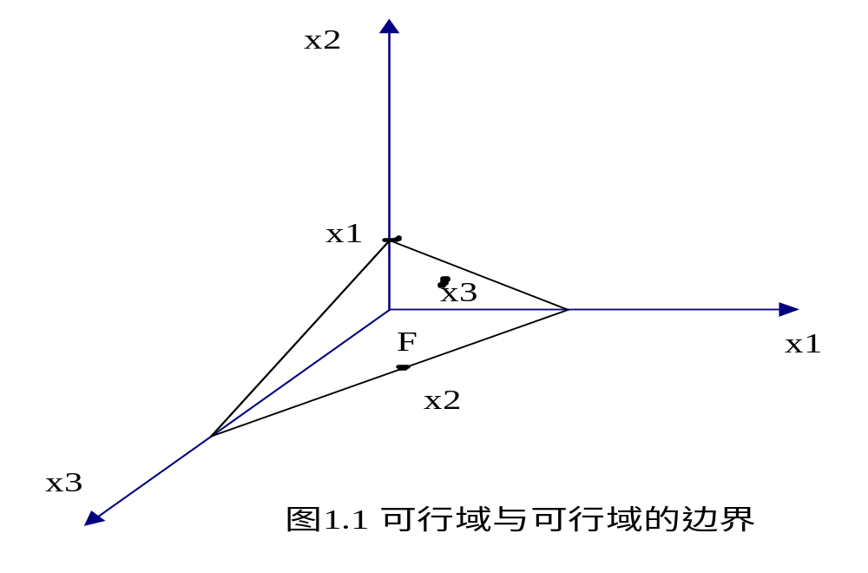
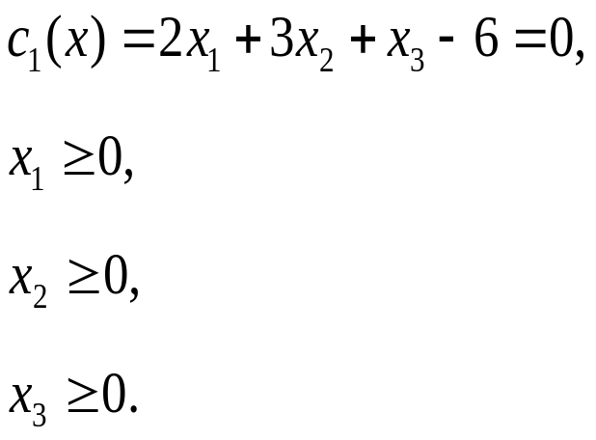
图1.1给出了由下述约束条件给出的可行域F：

Slide 15
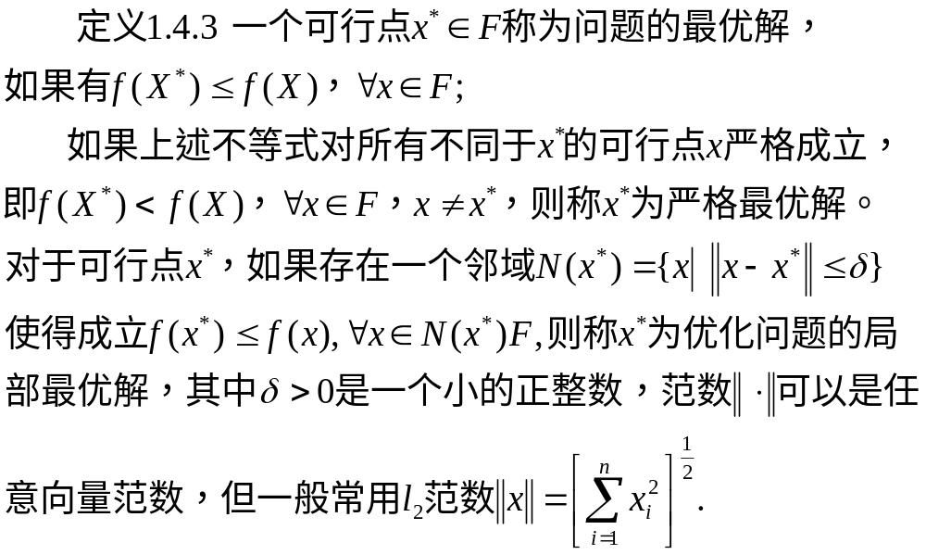
最优解

Slide 16
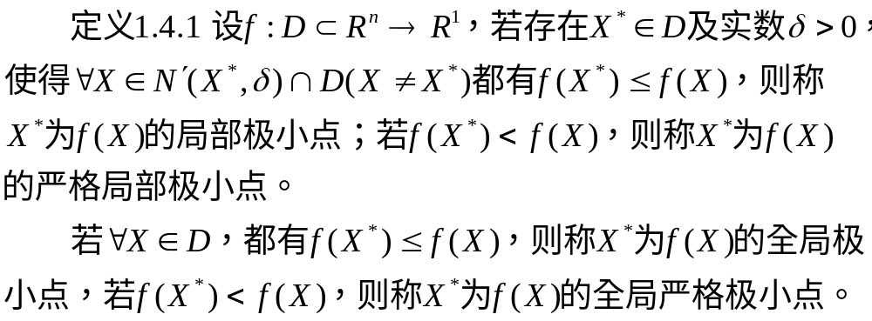
极小点

Slide 17
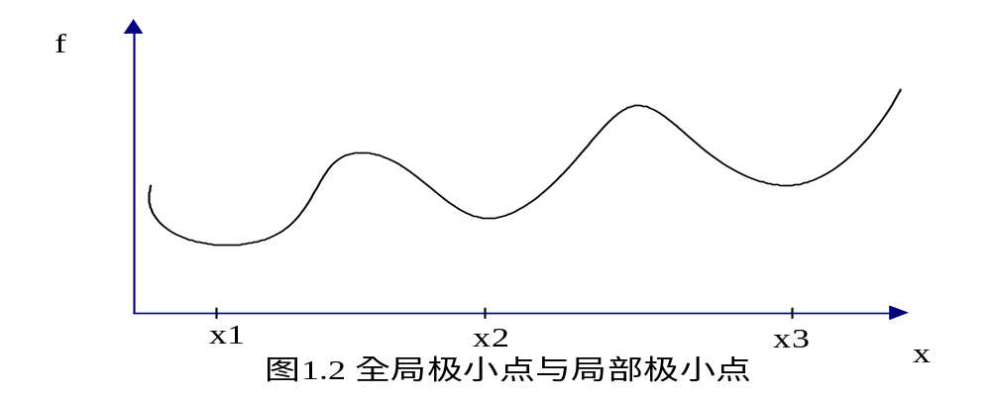
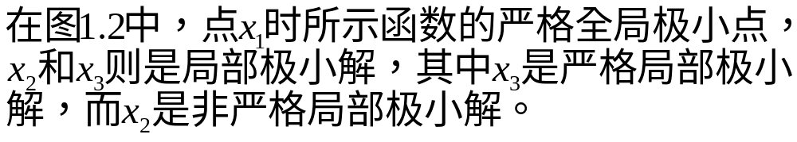

Slide 18
PART 2 凸函数与凸规划

Slide 19
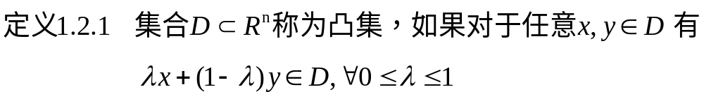
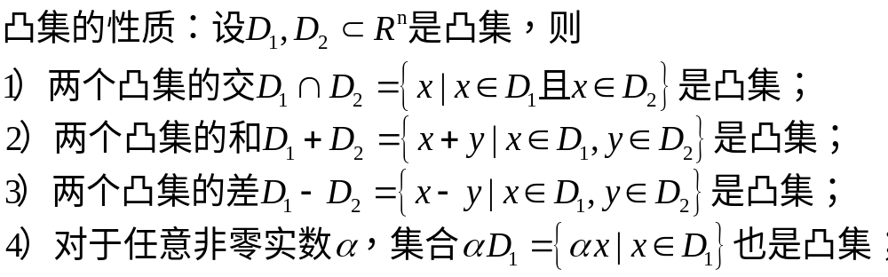
凸集

Slide 20
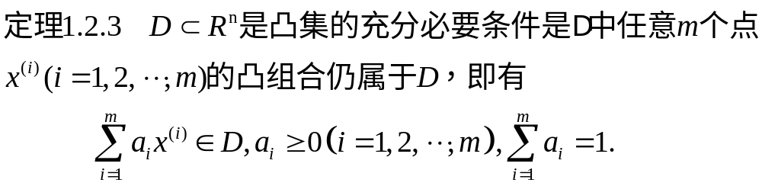
凸集

Slide 21
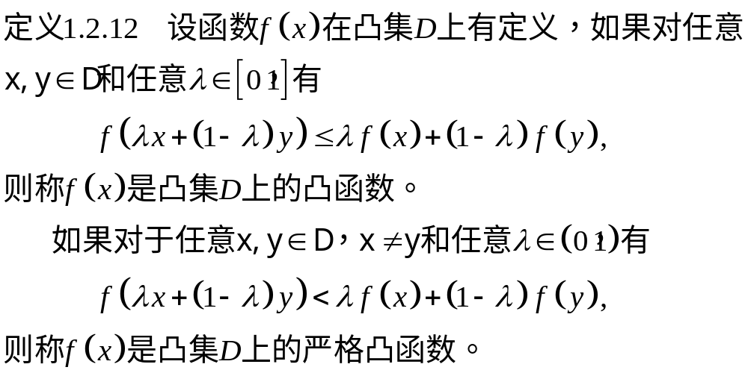
凸函数

Slide 22




几何表示

Slide 23
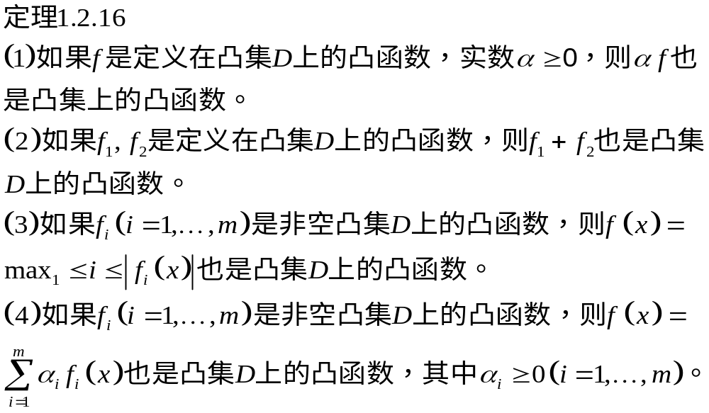

Slide 24
PART 3 例题讲解

Slide 25
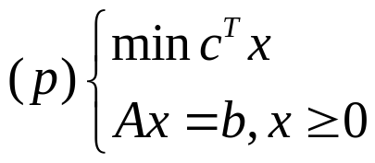










【例1】若 ,这里 ,其中c和x为n维向量；
b为m维向量； 。证明 为凸集。
解：
(1)任取 ，则
因为 ，
，所以
(2)设
综上所述， 为凸集。

Slide 26


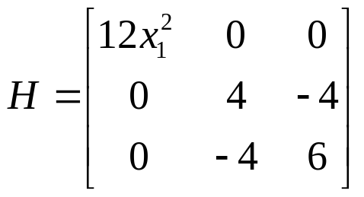
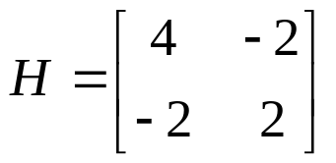

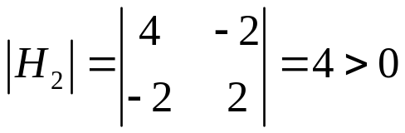
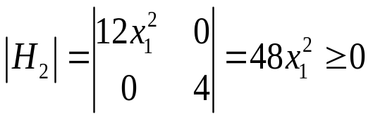


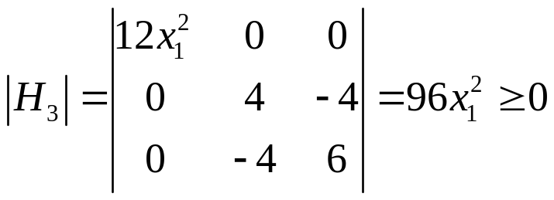
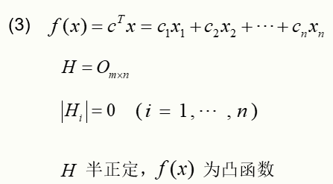
【例2】证明下列函数为凸函数。
(1) ；(2) ；
解：
（1）
正定， 为凸函数
(2)
半正定， 为凸函数

Slide 27
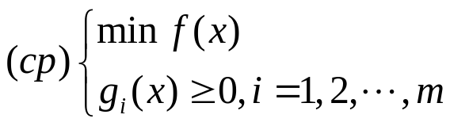









【例3】若规划问题 ，其中 为凸函数，证明：
(1）问题 的可行解集合为凸集；因而 为凸规划
证明：
取 ，则
对
因为 为凸函数，由定义得：
即
满足所有约束条件，即
根据凸集定义可得，问题 的可行解集合 为凸集
又因为目标函数 为定义在凸集 上的凸函数
所以 为凸规划

Slide 28





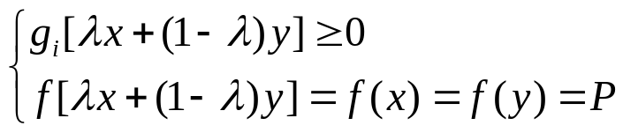






(2)问题 的最优解集合为凸集
证明：
取 ，设最优函数值为 ，则
，根据凸集定义，只需证
显然
由(1)得 ，而且
因为 为凸函数
所以
所以
即
所以问题 的最优解集合为凸集

Slide 29
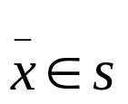

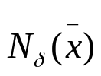


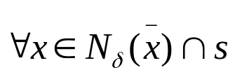
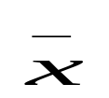





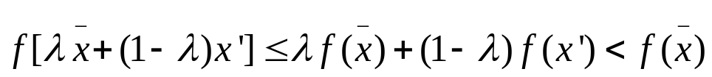
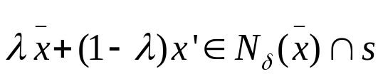

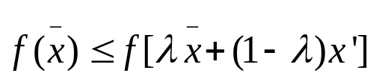
(3)问题 的任何局部最优解都是整体最优解。
证明：
设 是凸规划问题的局部最优解，但不是整体最优解，即存在 的某个 邻域
使 ，
若 不是凸规划问题的整体最优解
则存在 ，使
由于 为 上的凸函数，因此对每个 ，有
当 充分接近1时，一定有
于是
此与 矛盾
所以 也是问题 的整体最优解

Slide 30
PART 4 习题讲解

Slide 31







习题1 证明 为凸函数。
证： 只证 为凸函数即可
任取
若 为凸函数
则应有
将上式整理得
又因为
所以
所以 为凸函数
故得证。

Slide 32




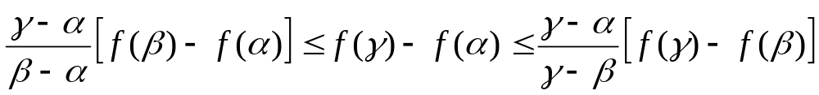
习题2 如图所示，在曲线 上自左向右任取 点，不等式
（1）表示两两连接这三点的三条弦的斜率满足 ,证明不等式（1）是函数 为凸函数的充要条件。
（1）
y
R
P
Q
O
α
β
γ
X

Slide 33
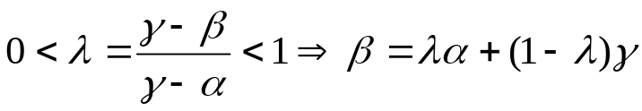
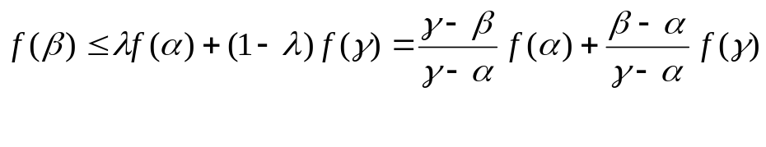

证：
（1）必要性
由 为凸函数，取
由定义可知 （2）
（3）
这是式（1）的左部不等式。将（3）式改写成
这是式（1）的右部不等式。因此必要性得证。
（2）充分性
因为 选择的任意性，从不等式（1）又可推导出不等式（2）（可自证），故充分性得证。
综上，不等式（1）为曲线 为凸函数的充要条件。

Slide 34
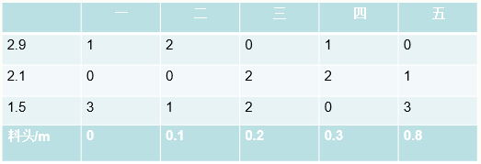
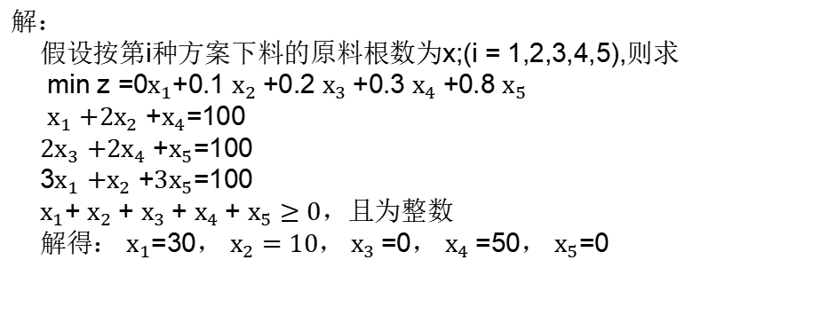
习题3 某铁器加工厂需要制作100套钢架,每套要用长分别为2.9m，2.1m和1.5m的圆钢各一根.已知原料长为7.4m.问应如何下料,可使使用材料最省.

Slide 35
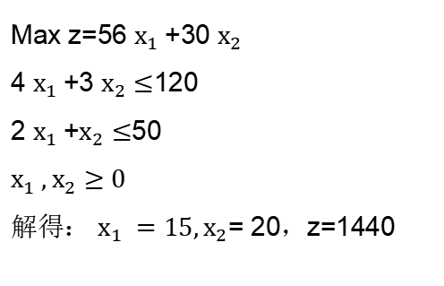
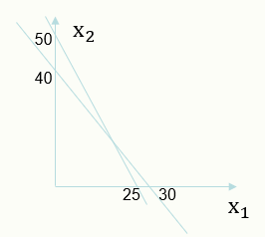
习题4 某家具厂木器车间生产木门和木窗两种产品,加工木门收入为56元/扇，加工木窗收入为30元/扇.生产一扇木门需要木工4小时、油漆工2小时;生产一扇木窗需要木工3小时、油漆工1小时.该车间每日可用木工总工时为120小时,油漆工总工时为50小时.问该车间应如何安排生产才能使每日收入最大?

Slide 36
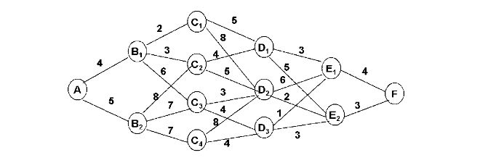
习题5 石油输送管道铺设最优方案的选择问题:考察网络图4-6，设A为出发地，F为目的地，B,C,D,E分别为四个必须建立油泵加压站的地区。图中的线段表示管道可铺设的位置，线段旁的数字表示铺设这些管线所需的费用。问如何铺设管道才能使总费用最小?

Slide 37
解:
第五阶段: E1一F 4; E2一F 3
第四阶段: D1一E1一F 7; D2一E2一F 5; D3一E1一F 5;
第三阶段: C1一D1一E1F 12; C2一D2一E2一F 10;
C3一D2一E2一F 8; C4一D3一E1一F 9;
第二阶段: B1一C2一D2一E2一F 13; B2一C3一D2一E2一F 15;
第一阶段: A一B1一C2一D2一E2一F 17;
最优解: A一B1一C2一D2一E2一F最优值: 17

Slide 38
习题6 某公司用两种原油A和B混合加工成两种汽油甲和乙，甲乙两种汽油含原油a的最低比例分别为50%和60%，每吨售价分别为4800元和5600元。该公司现有库存原油A500吨，原油B1000吨，还可以从市场上买到不超过1500吨的原油A。原油A的市场价为：购买量不超过500吨时的单价是10000元/吨；购买量超过1000吨但不超过1500吨时，超过100吨的部分售价是6000元/吨；购买量超过1000吨但不超过1500吨时，超过1000吨的部分售价是6000元/吨；该公司应如何安排原油的采购与加工？

Slide 39
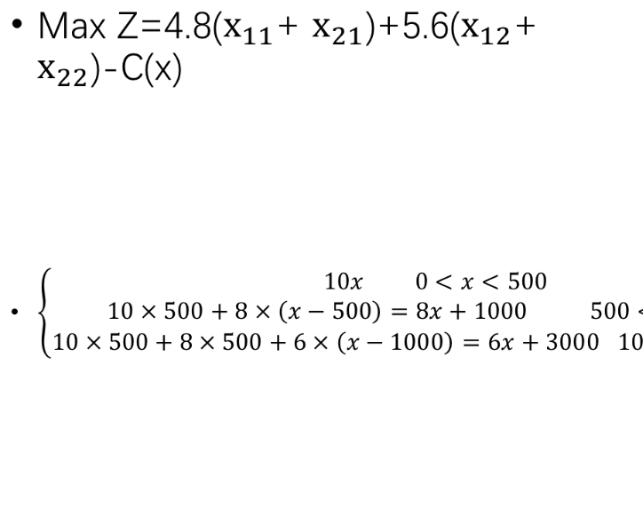
引入决策变量：
设原油A用于生产甲汽油的数量为x₁₁，用于生产另一种汽油的数量为x₁₂
设原油B用于生产甲汽油的数量为x₂₁，用于生产另一种汽油的数量为x₂₂
目标是利润最大：
X为a的购买量
原油A的市场价为：购买量不超过500吨时的单价是10000元/吨；购买量超过1000吨但不超过1500吨时，超过100吨的部分售价是6000元/吨；购买量超过1000吨但不超过1500吨时，超过1000吨的部分售价是6000元/吨；

Slide 40
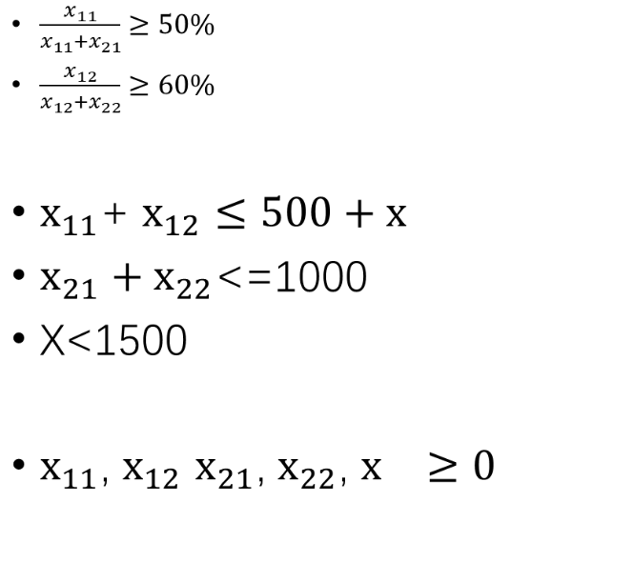
约束条件
原油比例要求
甲乙两种汽油含原油a的最低比例分别为50%和60%
库存限制
该公司现有库存原油A500吨，原油B1000吨，
非负限制

Slide 41
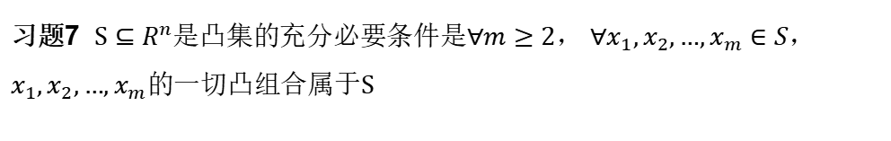
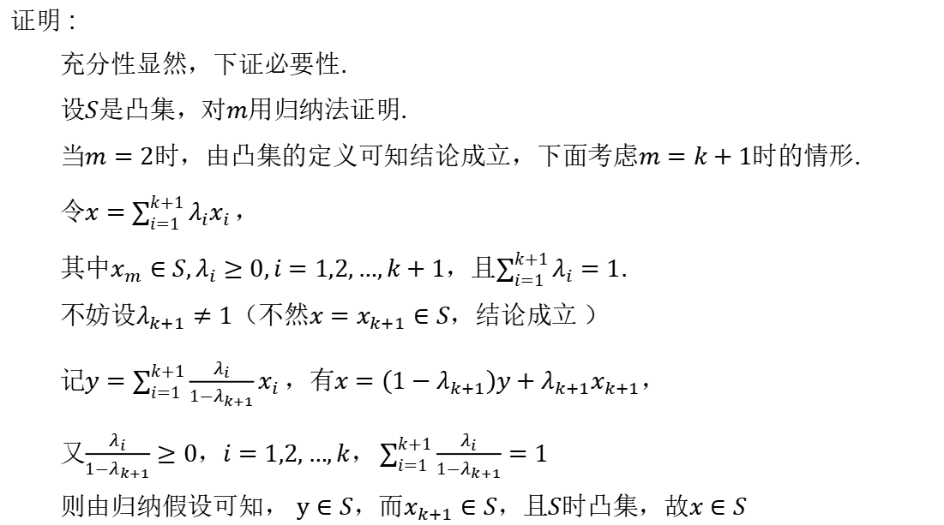

Slide 42



Slide 43

习题 9

Slide 44

解

Slide 45


Slide 46
谢谢观赏

